Slide 1

简易云-工业互联网平台
面向广大制造企业的工业数据服务平台
南京简睿捷软件开发有限公司
2021/1

Slide 2
contents
01
目
录
需求背景
02
平台架构
03
核心功能
04
增值服务
05
使用与效果

Slide 3
01
需求背景
企业为什么需要简易云平台？

Slide 4
需求背景
工业互联网普及应用（政策面）
企业设备远程监控（应用面）
企业上下游文档共享（应用面）
企业运行报表展示（应用面）
Notes:
零门槛启动车间协同管理：（异常呼叫、预警中心、文档发放）
可视化展示机床设备数据：（数据采集、数据展示、远程运维）
周期性总结车间运行状态：（报表生成）
深层次的数据分析与挖掘：大数据、人工智能下的生产进度预测、设备预测性维护、知识库建立

Slide 5
02
平台架构
SAAS化部署，秒速上云

Slide 6
简易云平台业务功能架构
应用价值
异常呼叫处理
电子文件协同
设备状态可视化
超时怠工报警
周/月异常监控
呼叫中心
处理中心
预警中心
数据中心
物料异常
设备异常
质量异常
搬运呼叫
到场扫码
单据填报
升级处理
单据关闭
超时设定
级别设置
时间设定
直通总监
设备监控
数据可视化
远程运维
异常监控
协同中心
物联中心
调度中心
即时通讯
新闻通知
安灯协同
文件协同
通讯协议
边缘计算
运行数据
工艺参数
业务迭代能力
单据调度
组织模型
位置调度
算法规则
云计算能力
技术云平台
大数据平台

Slide 7

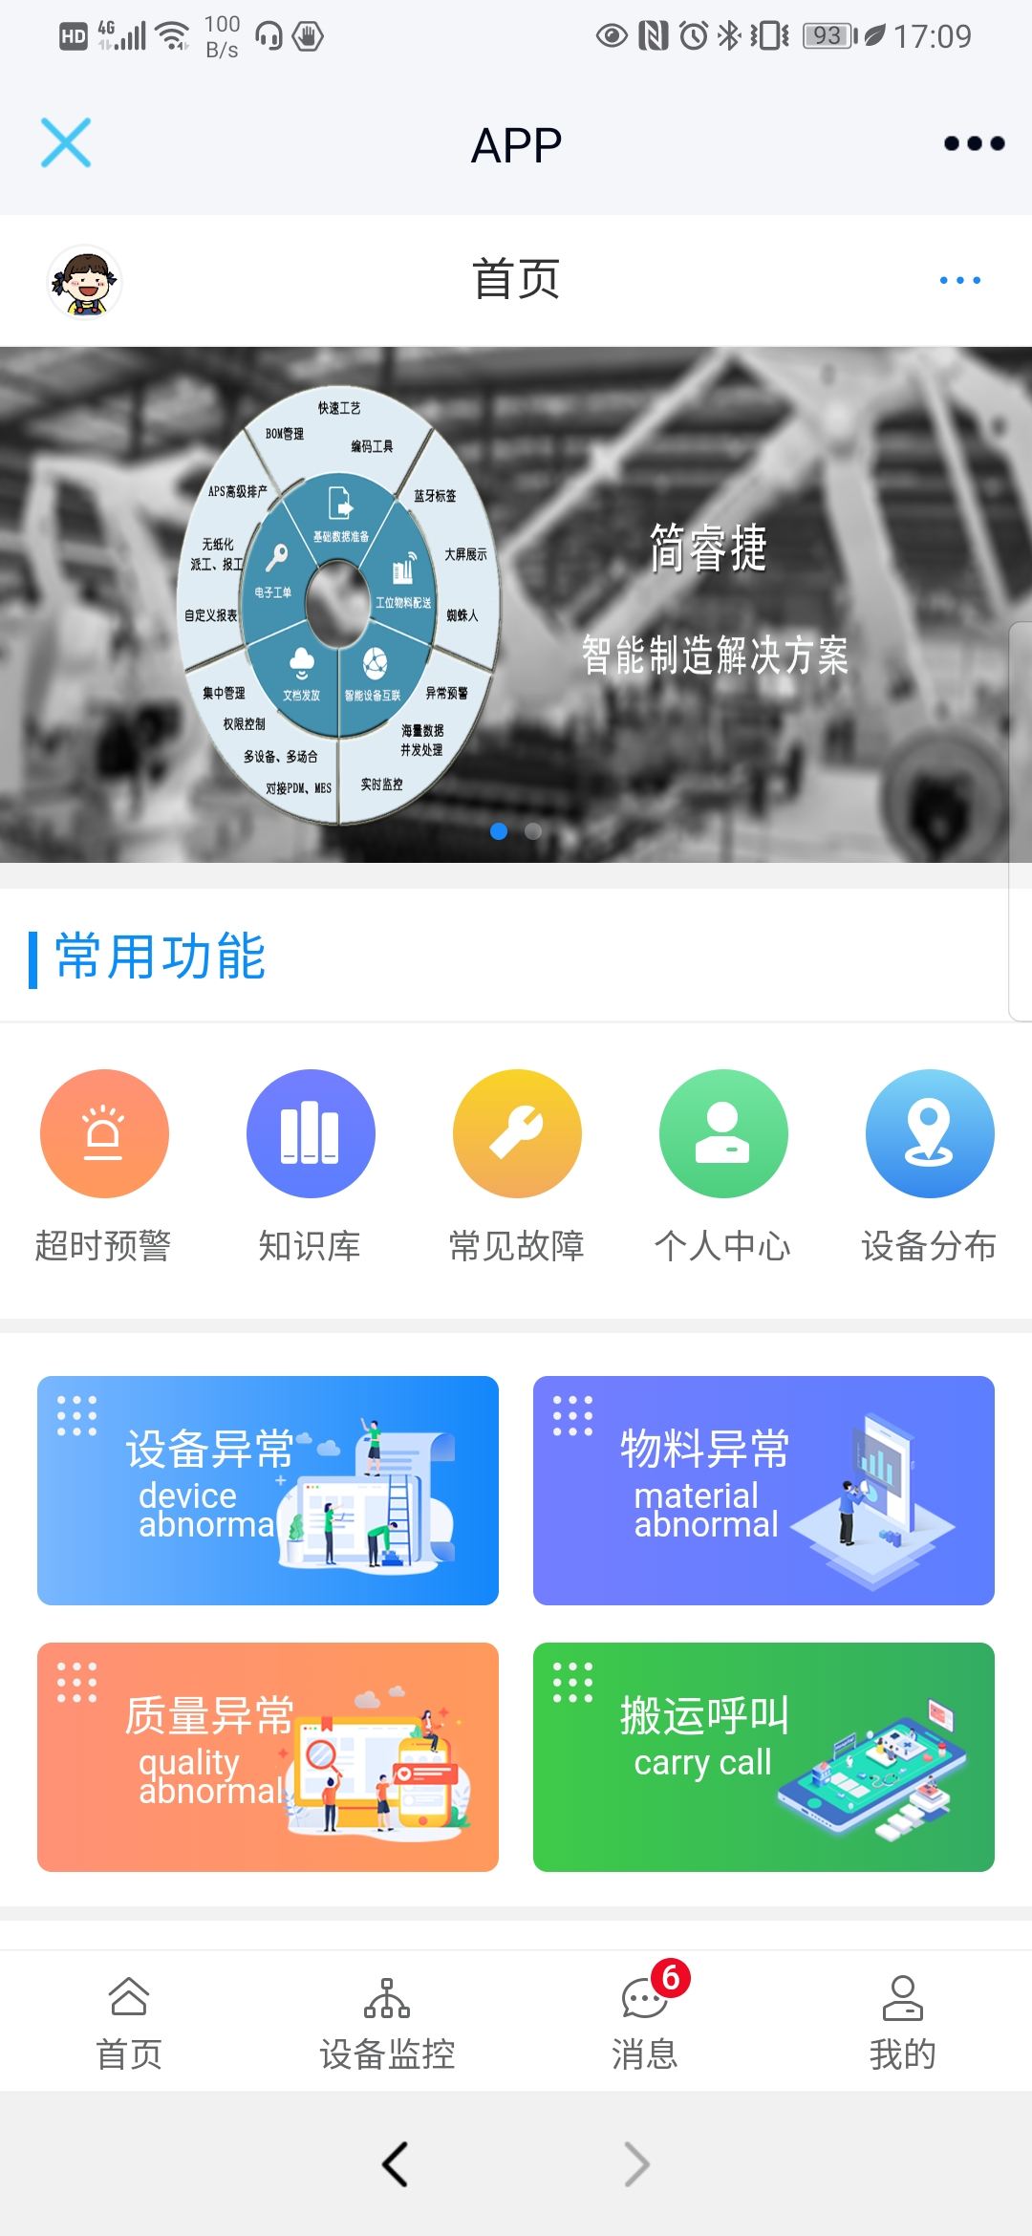
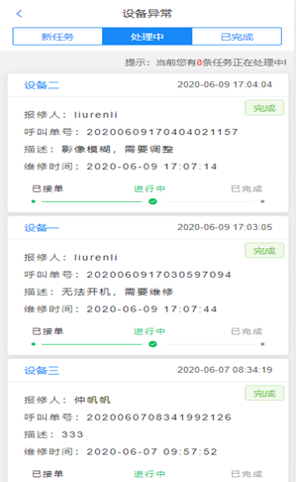
简易云平台应用功能
简易云
呆滞报警
异常呼叫
数据采集与展示
报表生成
文档发放
预测性维护
行业知识库
……

Slide 8
03
核心功能

Slide 9
3.1
异常呼叫

Slide 10
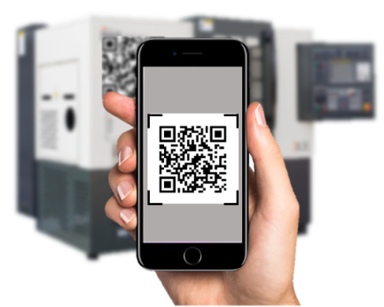
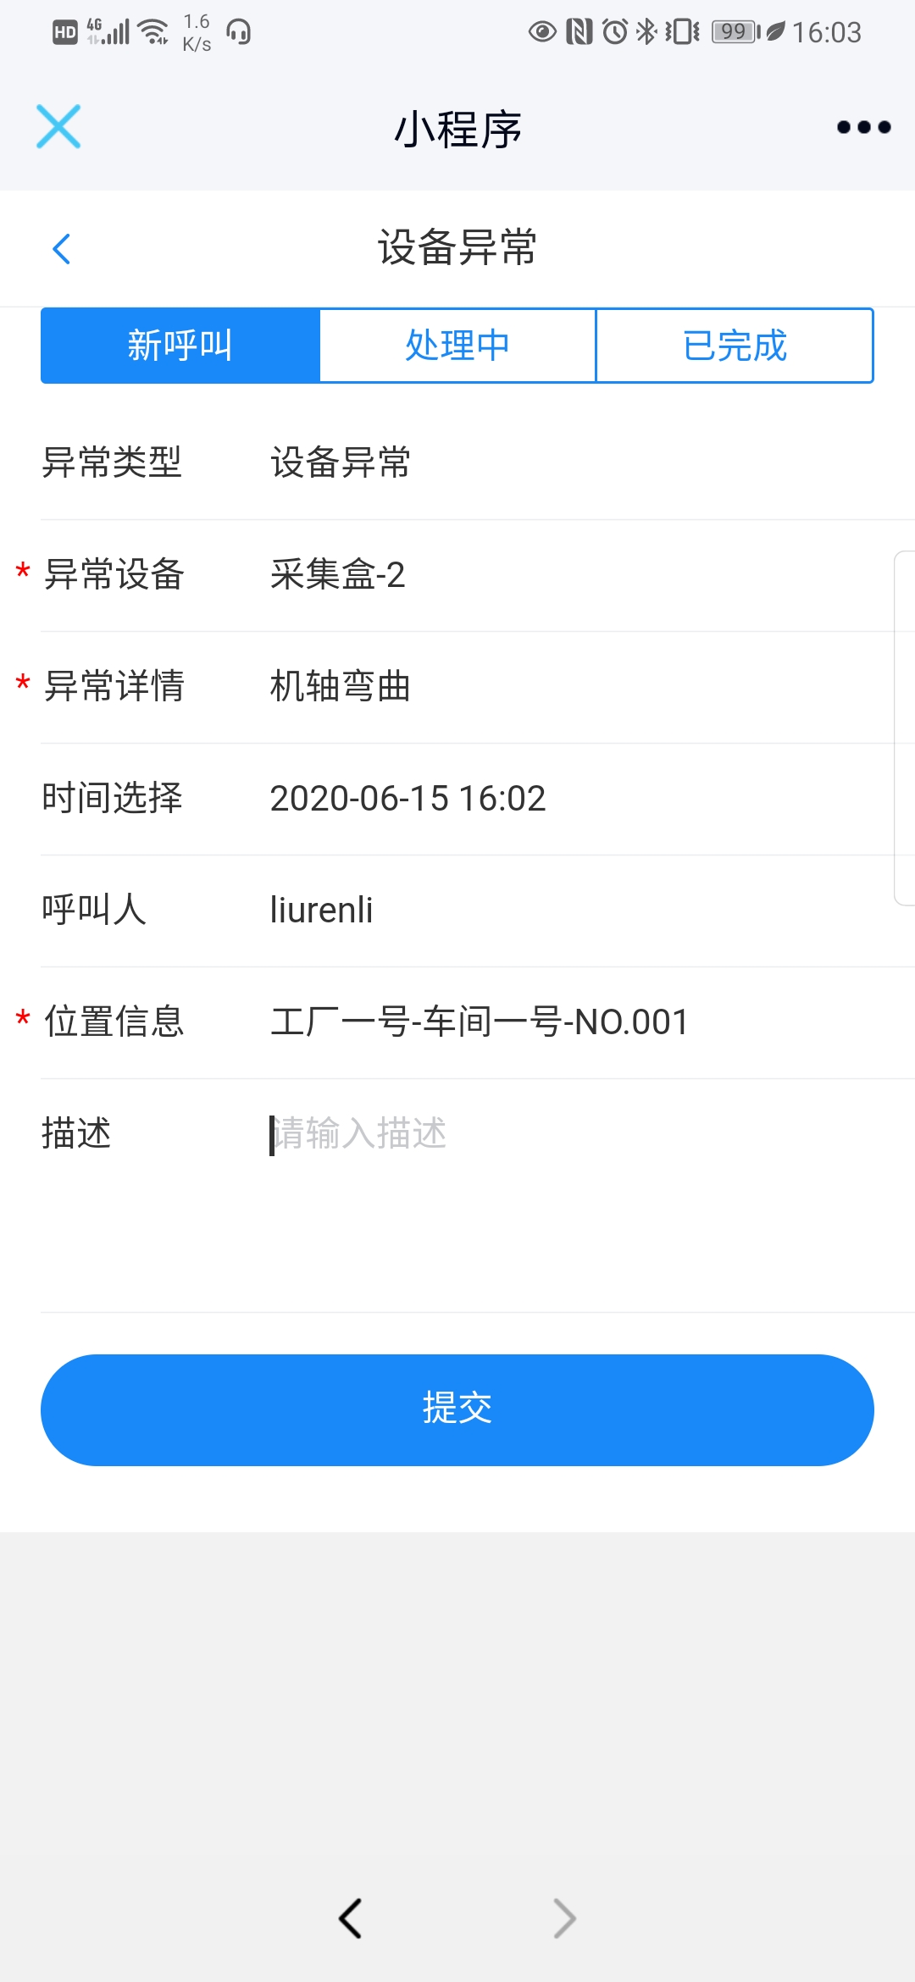






异常呼叫 – 信息流
-线员工扫
设备/工段二维码
-线员工扫
发起呼叫
平台调度
单据分发
工程师收到
异常反馈
异常处理者
到场处理
5
5
5
5
5
问题未解决
需反馈上级
问题解决
异常关闭
5
5

Slide 11
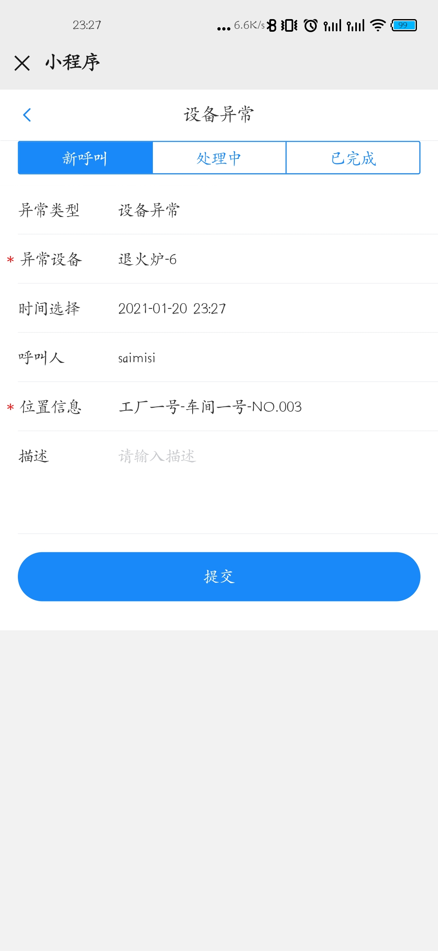
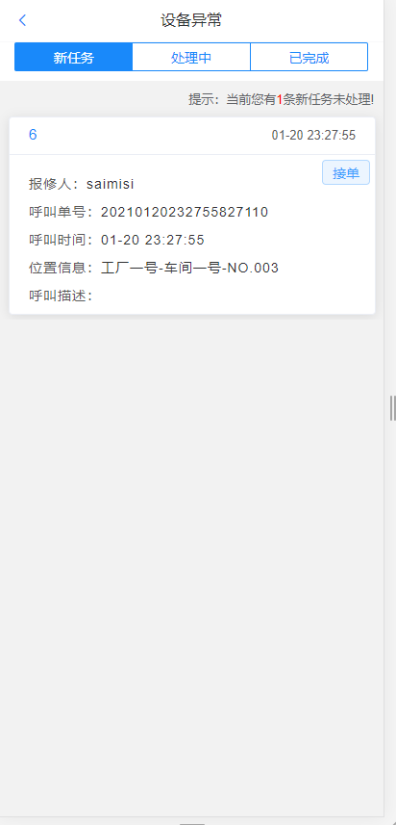
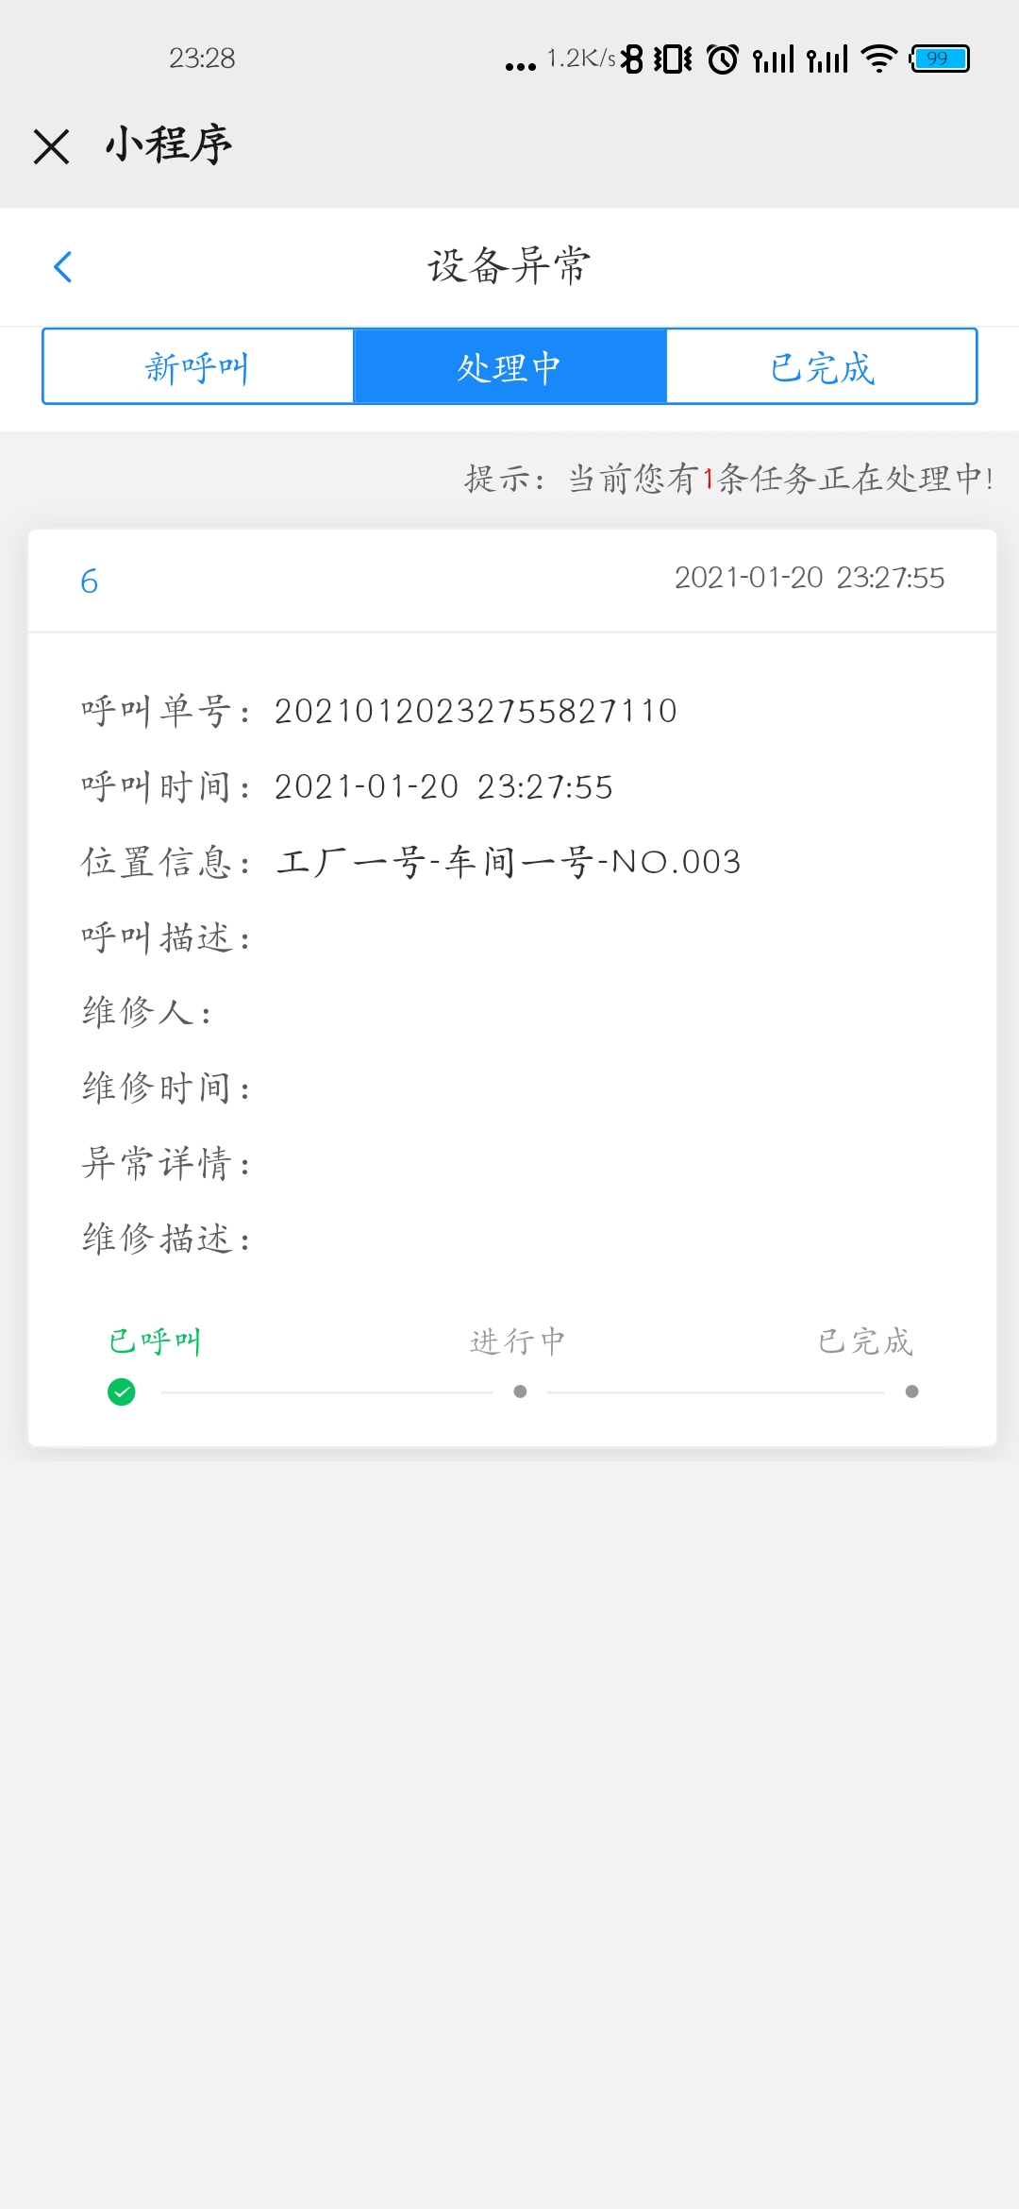
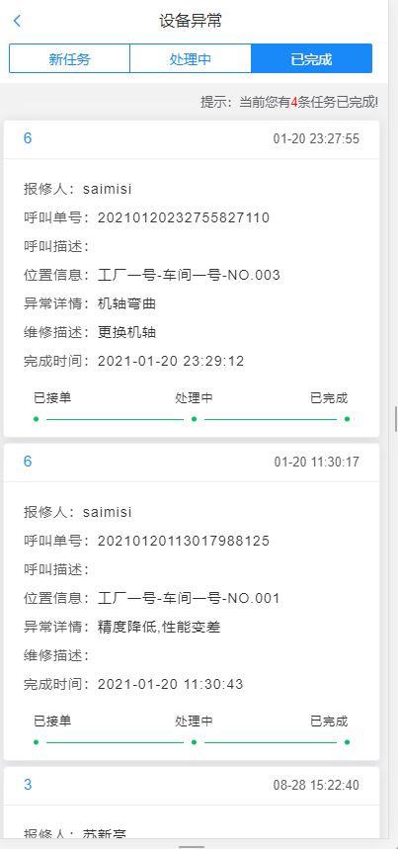
异常呼叫 – 信息流

Slide 12
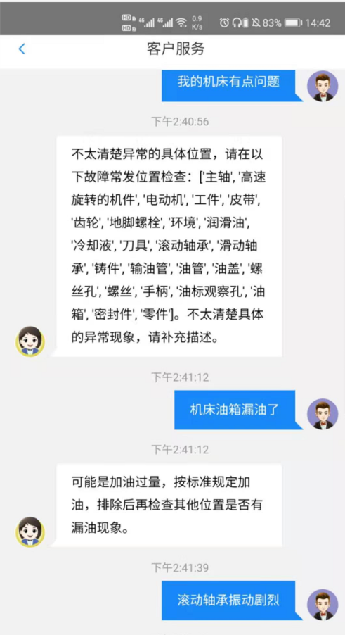
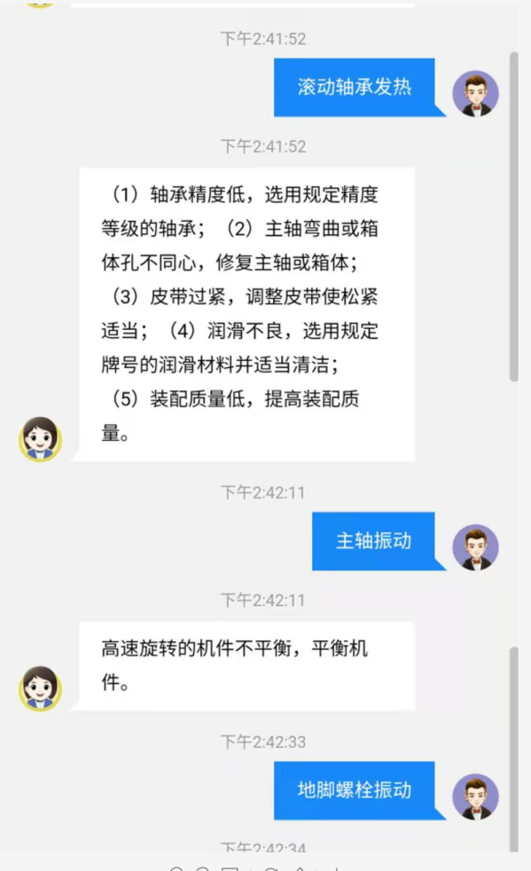
异常呼叫 – 智能客服
除了提交异常呼叫，客户也可以通过智能客服的引导进行基本的故障诊断，查询初步的解决方案

Slide 13
3.2
文档发放

Slide 14
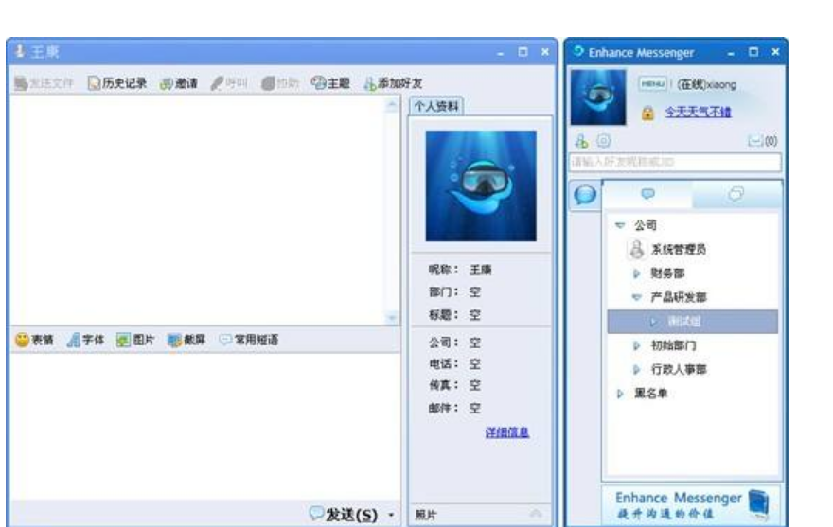
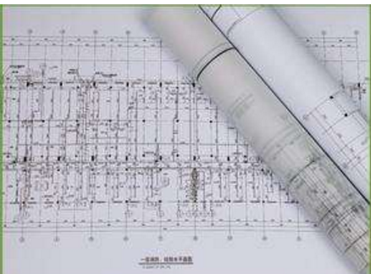
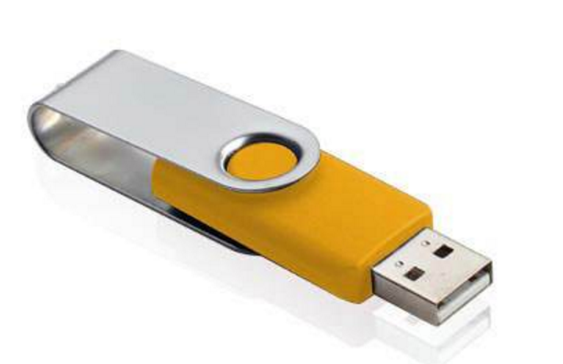
文档发放 – 车间图纸下发现状
目前，车间图纸如何下发？？
错误方法：
方法-：U盘拷贝
方法二：纸质图纸发放
方法三：内部即时通讯软件
绝大多数企业仍采用U盘拷贝、纸质图纸或内部即时通讯软件等形式，进行车间图纸下发
集中性、可控性和安全性差！

Slide 15




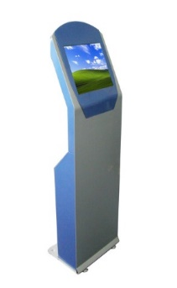



文档发放 – 系统功能概念
文档发放系统是把设计、工艺、计划等相关职能部门的图纸、作业指导书、批量加工记录、工程更改通知单、加工代码、质量检验卡等文档发放到企业各个工位。数据发放以生产工单为索引，把零部件派工单、工艺卡、图纸等信息发布到生产现场。
文档、图纸可在云端存储；在多种设备上、在多种场合下，都能给你完美的体验。
小企业共享公有云
互联网
公有云
获取更新
发布数据
企业局域网
大企业建私有云
私有云
工业软件
创建数据
消费数据

Slide 16

文档发放 – 系统结构
服务端
云服务器/公司内网服务器
管理
客户端
浏 览
终 端
数据同步

Slide 17
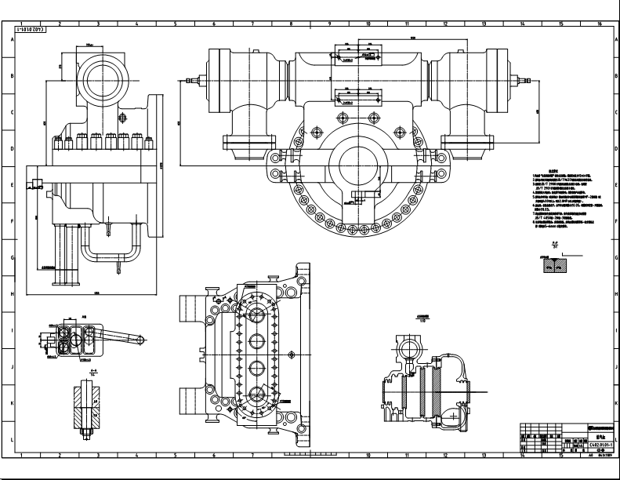
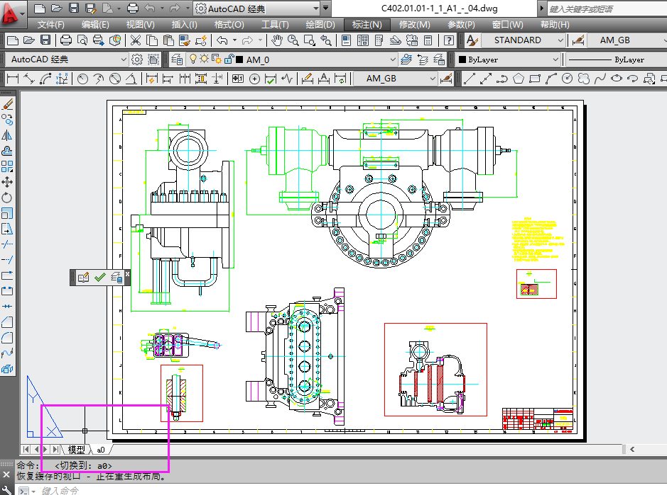
文档发放 – 批量导入及批量下载
图纸转PDF参数配置
支持模型层、布局层选择性转PDF
支持转PDF图纸颜色配置
支持转PDF图纸线宽配置
支持转PDF图纸大小配置

Slide 18
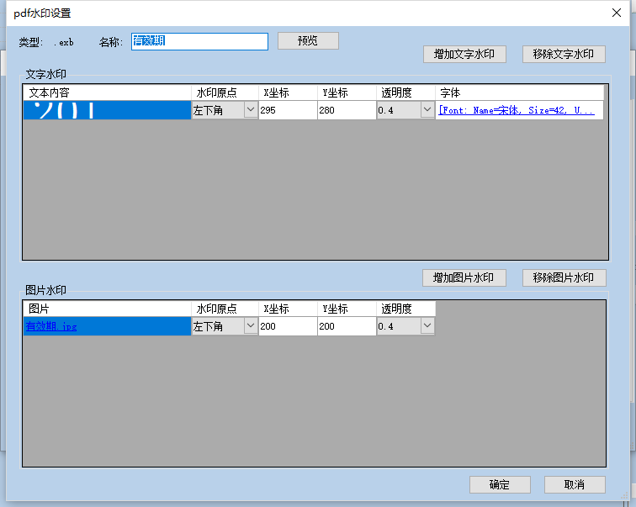
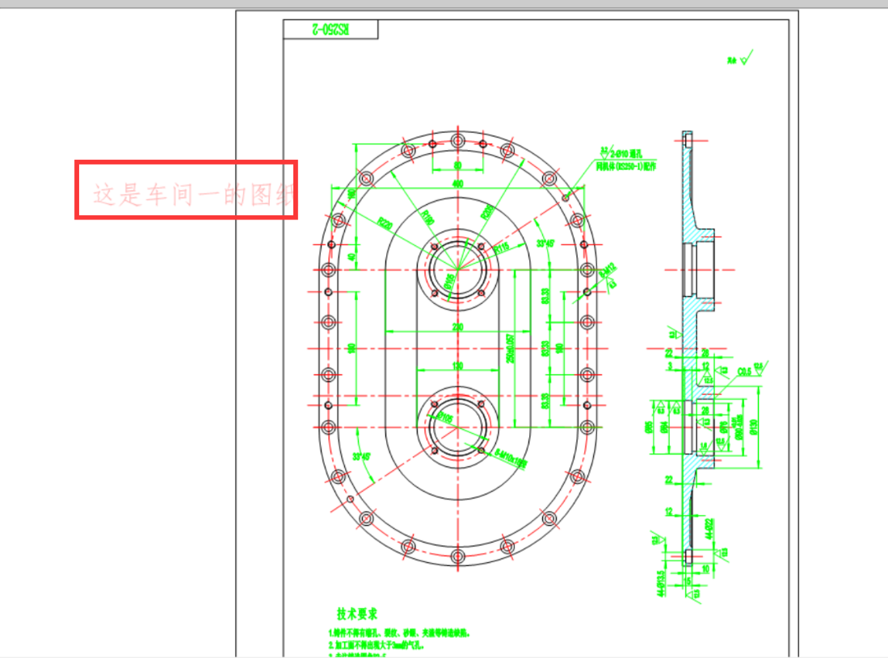
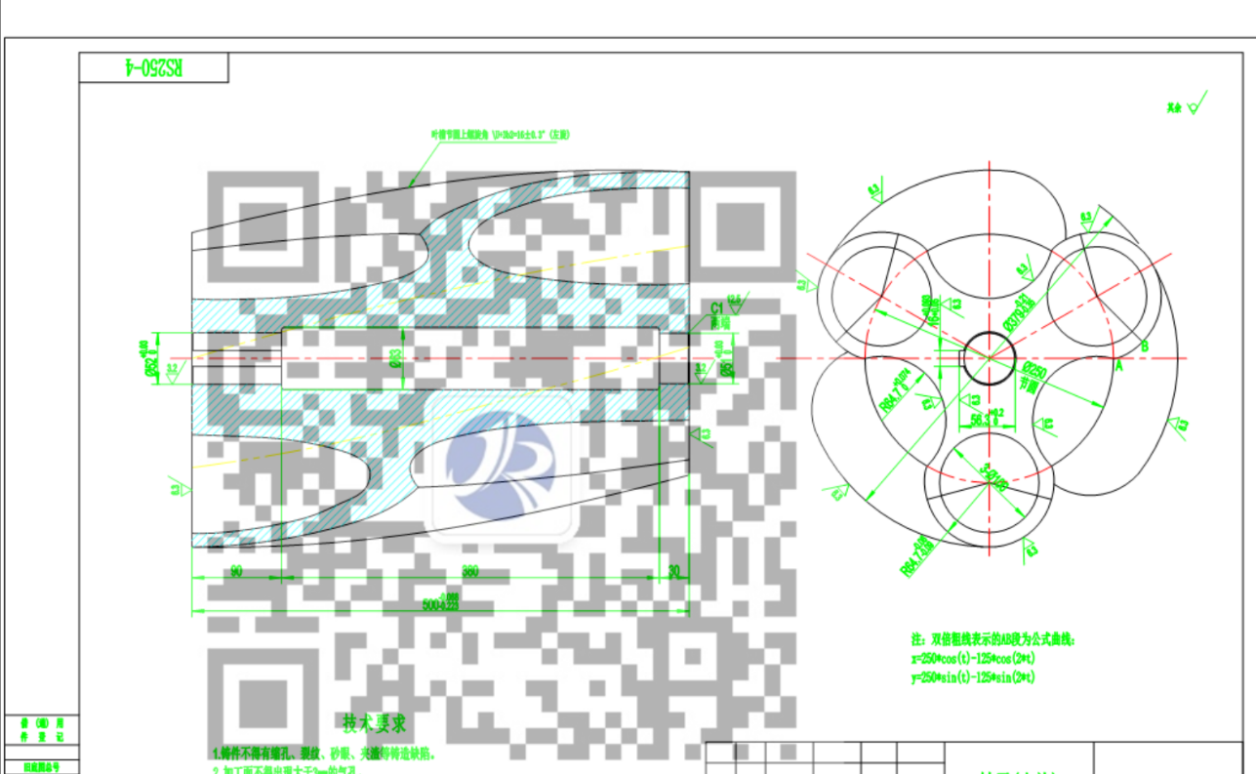
文档发放 – 添加水印
添加水印
支持文档导入时添加水印；
支持文字水印和图片水印；
水印内容和位置均可自定义。
图 文字水印
图 图片水印

Slide 19
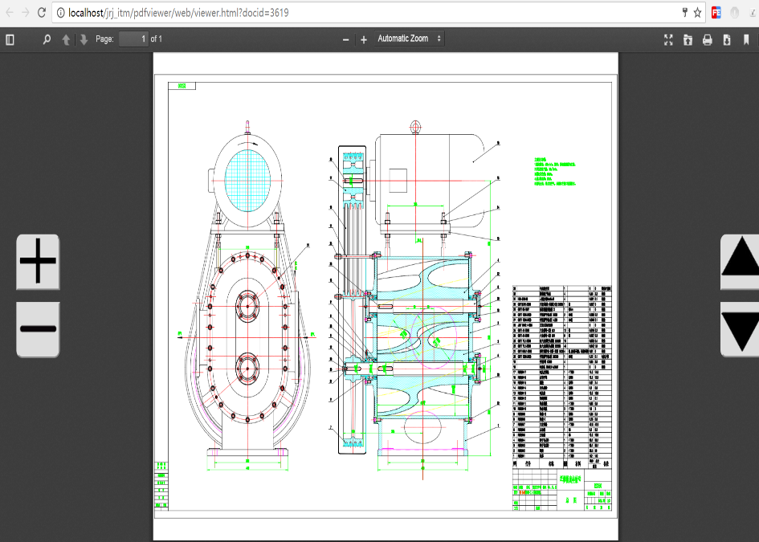
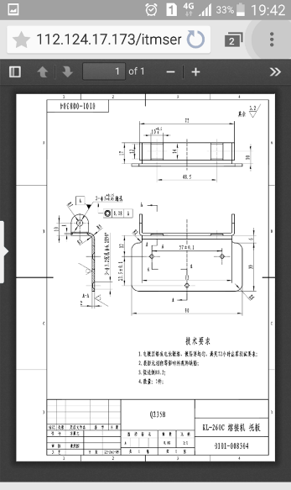
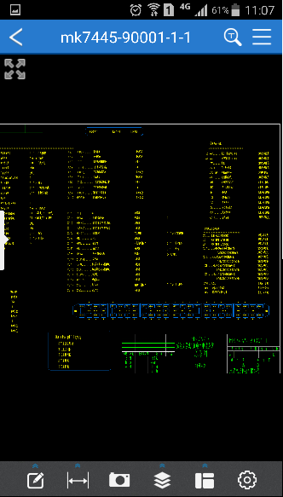
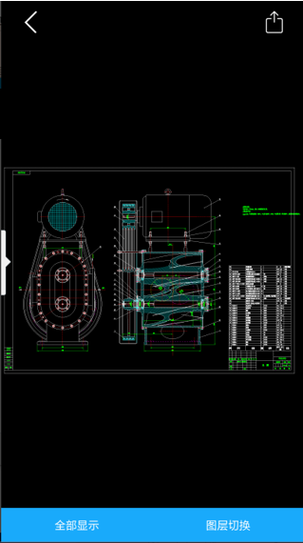
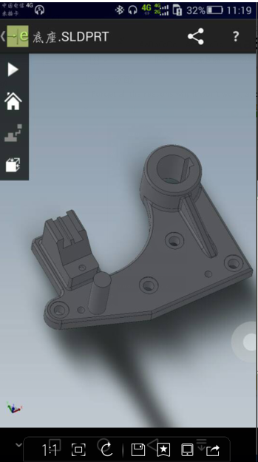




文档发放 – 多终端在线浏览
在线浏览
PDF图纸
DWG图纸
EXB图纸
SOLIDWORKS图纸
支持多种格式文档在线预览，包括office文档、二维图纸、三维图纸、工艺图表、图片等等；
支持多终端浏览，包括PC、PAD、手机等等。
浏览不产生临时文件！！

Slide 20
3.3
数据采集、分析、展示

Slide 21
3.3.1
数据采集系统架构

Slide 22
简睿捷MDC系统架构
应用层
设备管理配置
数据处理展示
消息推送
数据量大
不断增长
运算量大
并发终端多
安全性高
防容灾、过载
持久数据存储MongoDB
存储层
实时数据缓存Redis
IOT GateWay软件网关
采集层
以太网模块
变送器
串口转网口
设备层
PLC
机床控制器
传感器
仪表

Slide 23
3.3.2
支持设备

Slide 24
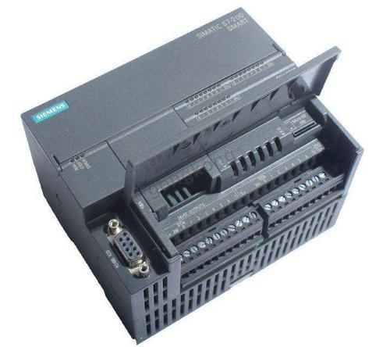
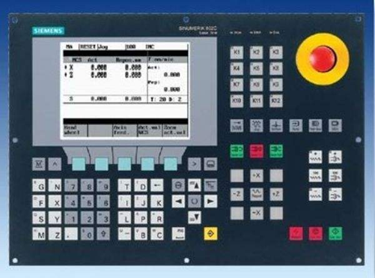
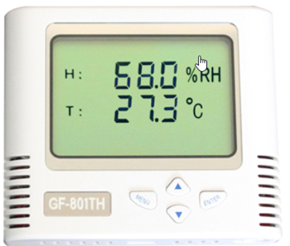
数据采集 – 设备种类
机床控制器
PLC
传感器
仪表

Slide 25
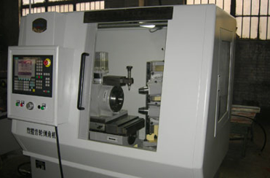


机床控制器 – 西门子机床
德国
828d，828dsl
802d，802dsl
840d，840dsl

Slide 26
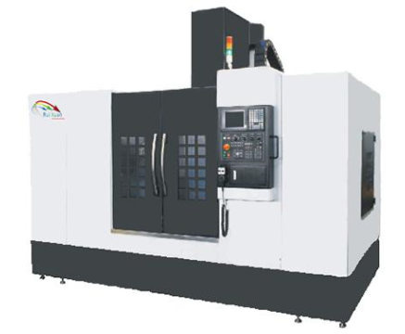

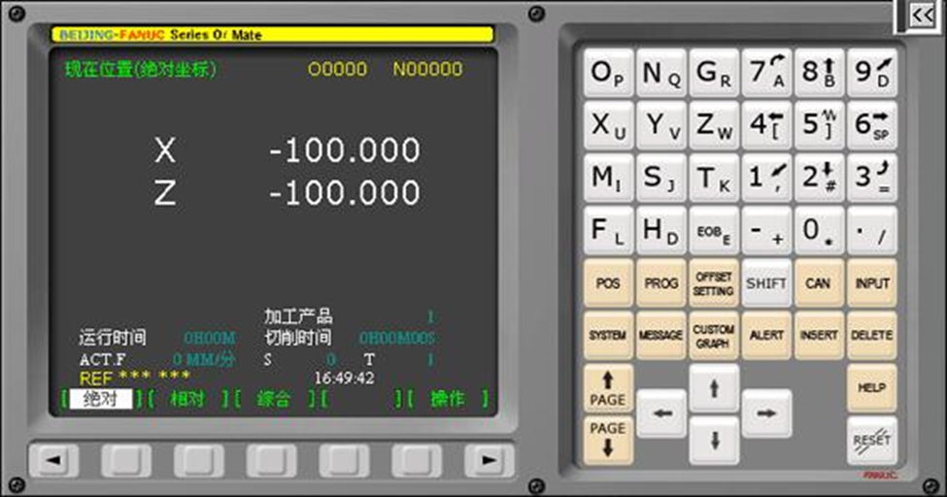
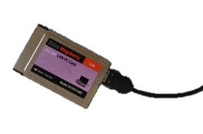
机床控制器 – 发那科机床
日本
FS30i/31i/32i/35i and PMi-A；
FS150-B，FS150i；
FS160/180-B/C, FS210-B;
FS160i/180i/210i；
FS160i/180i-W;
FS0i-(Mate)-A/B/D;
Power Mate-H and Power Mate-D;
Power Mate i-H and Power Mate i-D;

Slide 27
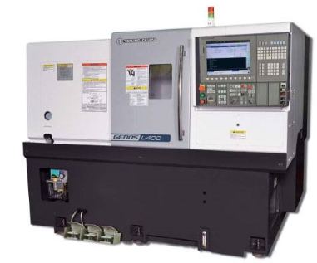

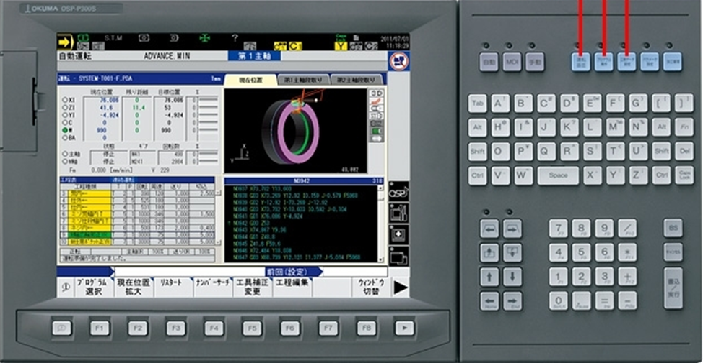
机床控制器 – 大隈机床
日本
P200,P300
需要授权
授权成本：每台1.5万w'n元

Slide 28
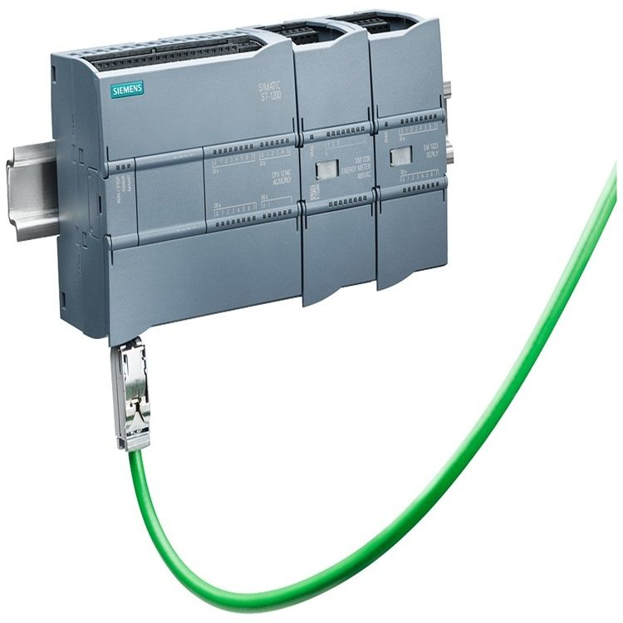
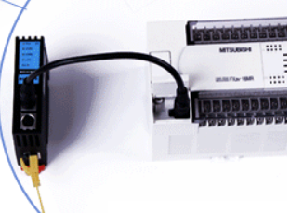
PLC采集
PLC自带网口
PLC无网口扩展

Slide 29

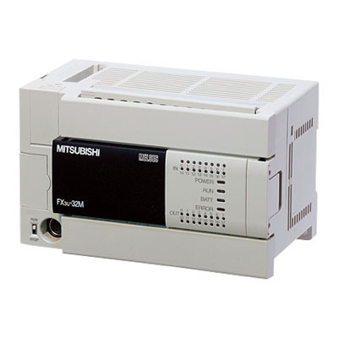
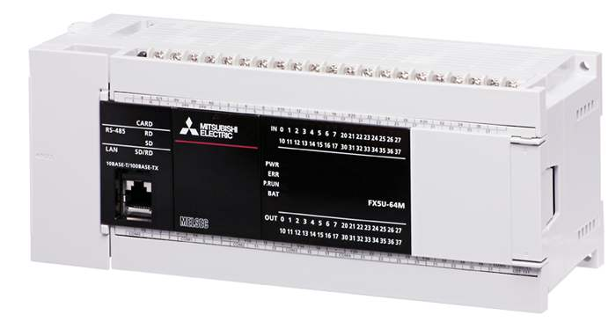
PLC采集 - 三菱PLC
FX3U
日本
FX系列：
FX1S/1N, FX2N,FX3U/3S/3SA/3G FX5U
Q系列：
Q00/01/02/06, Q00U/01U/02U/06U, Q02H/Q06H/Q12H, Q00UD/Q03UD, Q00J，Q04
A系列：
A2SH,A2USH
FX5U

Slide 30
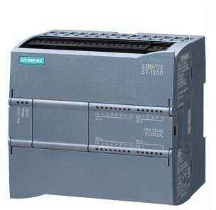
PLC采集 - 西门子PLC
S7200 SMART
德国
S7200/S7200 CN系列：
CPU221, CPU222, CPU224, CPU224XP, CPU226 CPU126
S7200 Smart系列：
CPU SR20/ST20, CPU SR30/ST30,CPUSR40/ST40/CR40, CPUSR60/ST60/CR60,
S7300系列：
CPU312, CPU313/313C-2DP, CPU314,CPU315-2DP/315-2DP/PN
S71200/1500系列：
CPU 1211C/1212C/1214C/1215C/1217C, CPU 1511/13/15/16/18
S71200

Slide 31
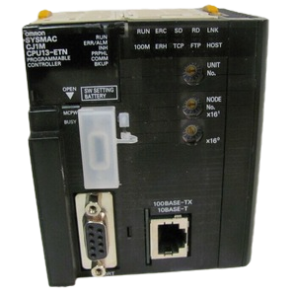

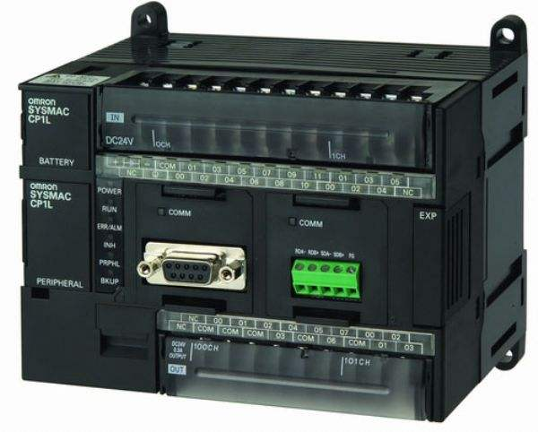
PLC采集 - 欧姆龙PLC
CJ1M
日本
CP系列：
CP1E,CP1H,CP1L
CJ系列：
CJ1G,CJ1M,CJ2M,CJ2H; CJ1G-H,CJ1H-H; CS1D,CS1G,CS1H;CV1000,CV2000,CV500,CV1M;FQM1,NSJ,NX1P;
CPM/C200系列：
C1000,C2000,C200; CPM1,CPM2;CQM; IDSC,SRM1;
CP1L

Slide 32
PLC采集 - 点表
地址 | 表示意义
D10 | 当前产品件号
D500 | 当前循环时间
D502 | 前次循环时间
D30 | 日产量
D35 | 总产品数
M61 | 机器人四安全插头开
M62 | 机器人1后安全插头开
M82 | 机器人原点故障
M83 | 主要面板选择故障
M84 | 机器人1前安全插头开
M85 | 机器人2安全插头开
M86 | 机器人3安全插头开
M89 | PLC电池电源低
M91 | 材料输送机原点正位置故障
M2 | 主控制面板紧急停止
M3 | 伺服滑行紧急停止故障
M4 | 机器人1电机关闭
M5 | 机器人1故障
M9 | 机器人1紧急停止
M11 | 冲床电源关闭
M16 | 机器人2电机关闭
M55 | 机器人4电机关闭
M17 | 机器人3电机关闭
M18 | 机器人2故障
M19 | 机器人3故障
M20 | 机器人4故障
M21 | 材料供应1故障
M22 | 材料供应2故障
地址 | 符号含义
117.03 | 气压开关报警
117.04 | 脚踏卡关故障
116.06 | 连杆超温
116.04 | 左轴套超温
116.05 | 右轴套超温
116.01 | 润滑故障
117.00 | 单次寸动旋钮故障
2.03 | 黄油低位故障
2.05 | 黄油热泵过载
18.02 | 手自顶料旋钮故障
一个地址代表一个意义
PLC中像这样的地址有数百上千个
若没有点表不知道其意义采上来的数据就没有意义
地址 | 符号含义
B100A | PLC输出DC电源
L1 | 安全栓故障
L151 | 上料机气压
L155 | 出料机气压
B1008 | 压力异常
B1009 | 断路器故障
B1073 | 出料机夹爪打开故障
B1072 | 出料机夹爪夹料故障
B1071 | 上料机夹爪打开故障
B1070 | 上料机夹爪夹料故障
B1075 | 上料漏夹故障
B1076 | 出料漏夹故障
B1062 | 上料机移动准备错误
B1063 | 上料机提料准备错误
B1066 | 提料机移动准备错误
B1067 | 提料机提料准备错误

Slide 33
其他支持的PLC品牌及型号
PLC 品牌 | PLC 系列 | PLC 型号
西门子 | S7200/S7200 CN | CPU221, CPU222, CPU224, CPU224XP, CPU226 CPU126
 | S7200 Smart | CPU SR20/ST20, CPU SR30/ST30,CPUSR40/ST40/CR40, CPUSR60/ST60/CR60,
 | S7300 | CPU312, CPU313/313C-2DP, CPU314,CPU315-2DP/315-2DP/PN
 | S71200/1500 | CPU 1211C/1212C/1214C/1215C/1217C, CPU 1511/13/15/16/18
三菱 | FX | FX1S/1N, FX2N,FX3U/3S/3SA/3G
 | Q | Q00/01/02/06, Q00U/01U/02U/06U, Q02H/Q06H/Q12H, Q00UD/Q03UD, Q00J
 | A | A2SH,A2USH
欧姆龙 | CP | CP1E,CP1H,CP1L
 | CJ | CJ1G,CJ1M,CJ2M,CJ2H; CJ1G-H,CJ1H-H; CS1D,CS1G,CS1H;CV1000,CV2000,CV500,CV1M;FQM1,NSJ,NX1P;
 | CPM/C200 | C1000,C2000,C200; CPM1,CPM2CQM; IDSC,SRM1;
松下 | FP | FP-XH、 FP-X、 FP-X0、 FP0、FP0R、 FP2SH
台达 | DVP | DVP-ES/ES2/EX2/EC3/EH3, DVP-SV2/SS2/SA/SX2、 DVP-10PM/20PM
施耐德 | M | M200/100， M218/221/238/241/251/258/340,Twdio, Premium, TSX Micro, Quantum
基恩士 | KV | KV500， KV1000, KV3000, Kv5300及以上
丰炜 | VB | VB0/VB1/VB2,VH-10/20/24/28/32/40/60MR, VH-16/32MTVH-20AR
永宏 | FBs | FBs
信捷 | XC/XD | XC1/XC2/XC3/XC5/XCM/XCC, XD3
Modbus |  | Modbus RTU/ASCII/TCP通讯

Slide 34
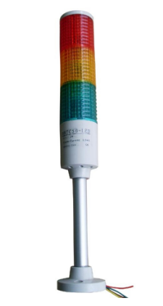
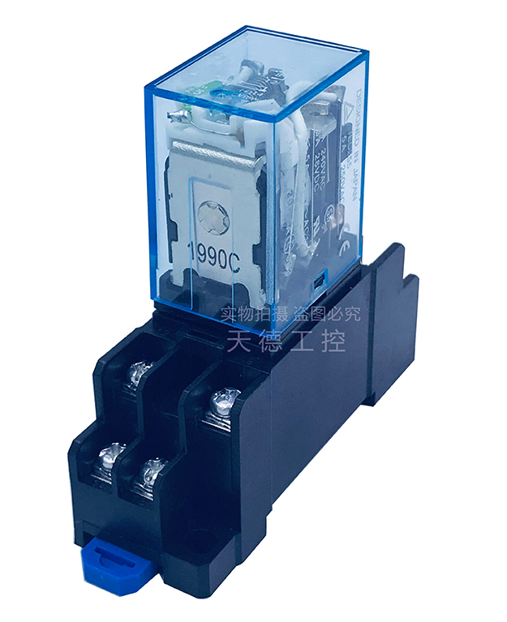
开关量采集
三色灯信号采集
继电器信号采集

Slide 35
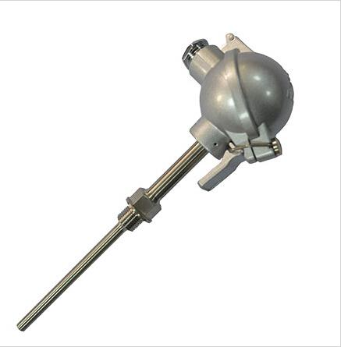
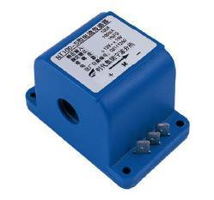
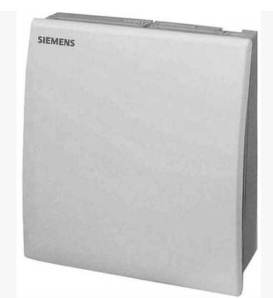
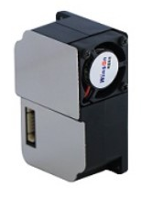
传感器采集
PT100热电偶
电流传感器
环境温湿度传感器
温湿度传感器
落尘传感器

Slide 36
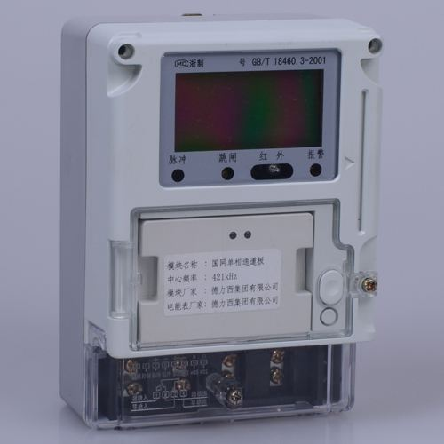
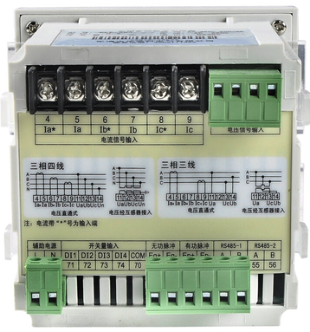
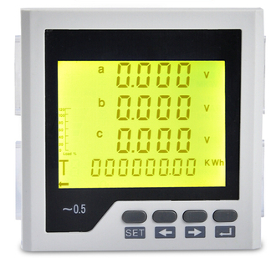
仪表采集
电表（直入式/互感式）
水表
燃气表（流量表）
温控器
其他环保检测仪表

Slide 37
3.3.3
数据采集接口、协议

Slide 38
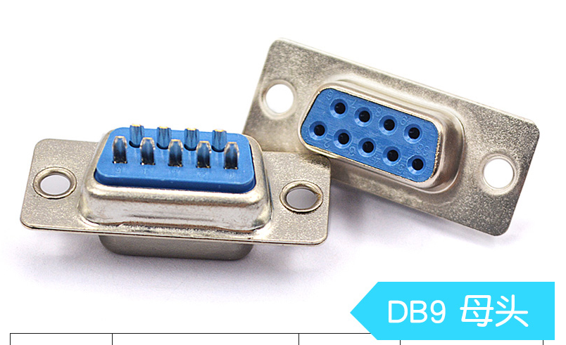


常见接口
RS232 RS422 RS485都是串口

Slide 39

串口仪表常见协议
Modbus是一种串行通信协议，
是Modicon公司（现在的施耐德电气 Schneider Electric）于1979年为使用可编程逻辑控制器（PLC）通信而发表。
Modbus已经成为工业领域通信协议的业界标准（De facto）
现在是工业电子设备之间常用的连接方式。
Modbus协议
I²C (Inter-Integrated Circuit)。
其拥有一根数据线SDA和一根时钟线SCL。
其总线通过上拉电阻与电源相连接。
每个接到I2C总线上的器件都有唯一的地址。其中，主动发起操作的一方为主机，另外一方为从机。
IIC协议

Slide 40





温度传感器采集方法
PT100
一分二温度变送器
温控器串口采集
模拟量采集器
热电阻温度变送器
温控器
模拟量采集器
环境温湿度传感器
串口转网口模块
温湿度传感器
HF5111B

Slide 41

串口仪表采集方法
多串口转网口模块
串口转网口模块

Slide 42
PLC网口常见协议
品牌 | 串口PLC协议 | 网口PLC协议
欧姆龙 | FINS HOSTLINK | FINS TCP ETHERNET
西门子 | PPI/MPI | ETHERNET
三菱 | FXserial | MC ETHERNET
松下 | Mewtocol | Mewtocol

Slide 43



PLC串口采集方法
北辰BCNet
官配模块
HF2211透传

Slide 44
检测报告采集
01
测量报告及日志
系统自动定时读取或人工手动导入log文件，支持txt，excel,word
检测设备
02
数据通信接口
根据设备的通信协议开发接口
03
软件界面表单
抓取软件界面的字符或者识别图片

Slide 45

环境数据采集
温湿度传感器
落尘传感器

Slide 46
3.3.4
数据展示

Slide 47

展示效果

Slide 48


数据可视化的应用
1. 即时数据分析
需要紧急处理的数据，如断网，停机、客户产品重大故障需事先生成告警
事件告警
故障告警

Slide 49


数据可视化的应用
2. 实时数据分析
通过采集得到的设备状态和其他参数等实时信息展示
列表模式
地图模式

Slide 50



数据可视化的应用
3.日、月、年数据分析
汇总日/月/年数据，汇总成日/月/年指标
日、月、年产量统计 日直通率 日良品率

Slide 51


数据可视化的应用
4.左右联动，数据分析
中国地图区域上，点击某一区域，展示该区域内的数据
拼接屏，点击地图，区域数据变化

Slide 52


数据可视化的应用
5.模块自主选择
一块大屏分成几个区域，每个区域可以由用户自定义
用户自定义添加和删除展示大屏

Slide 53




其他展示方式--立式触摸屏

Slide 54




配套移动端APP

Slide 55
04
增值服务
我们还有更多？

Slide 56

简易云平台 - 能耗管控
设备日/月/年用电统计
车间月度用电统计

Slide 57

简易云平台 – 故障诊断
从时间轴来看，故障诊断主要针对已发生或即将发生的故障；预诊断则在故障发生之前，最好在出现故障征兆时就可以自动地发现和报警。在维修成本轴，该曲线反映了维修成本随着设备性能衰退的变化规律，表明及时地发现和维修的性价比最高。

Slide 58

简易云平台 – 故障诊断
HAT 分析模型从层次维、活动维、时间维三个方面开展研究和评估，提供了故障诊断研究的多维分析角度，为机床制造商、用户和相关研究人员研究和构建实用的故障诊断系统提供方法分类和系统架构的参考。
系统通过其中的任意两个维度的信息就可以推断出机床设备的另-维度处于何种状态。

Slide 59


简易云平台 - 预测性维护
通过如MATLAB这样的工具软件进行建模预测分析。
红色曲线为当前的生命周期曲线。
蓝色曲线为训练数据，黑色点为设备生命周期的终结，通过预测模型可以很好的预测设备剩余寿命。

Slide 60




简易云平台 – 大数据分析
数据导入
数据分析
模型训练
结果反馈

Slide 61


简易云平台 – 自定义算法平台
由C++、Python编写通用性算法模块，封装成web端组件，可视化调用。
算法模块的调用与调试

Slide 62


简易云平台 – 自定义算法平台
算法模块可扩展，支持不同行业的开发人员新建及上传新的算法模块，添加模块评价机制，保证新增模块的可用性
算法模块的新建与相关说明

Slide 63
05
使用与效果
快速上手---最终效果

Slide 64
快速上手
注册账号
审核账号
支付费用
开通云服务
在线培训
远程辅导
用户注册企业账号
简睿捷审核账号
企业支付费用
简睿捷为企业开通相应的云服务功能
为企业管理员提供在线培训服务
为企业提供日常问题的远程辅导

Slide 65
简易云平台 - 优势
快速实施，秒速上云
适配低中高全配置车间、企业
01
深入管控设备能耗
06
02
最终效果
低成本的设备运行状态监测
05
03
统-网络层接口，缩短项目周期
04
适配各类网关，兼容性强
简易云平台可满足江苏省四星上云要求
实现异常闭环处理，为企业创造实际效益

Slide 66
谢 谢！ Thanks

Slide 67


JRidgeMES(简说智能制造)
简说智能制造
025-58752712
www.jridge.com
www.jridge.com

